Slide 1
主流操作系统介绍

Slide 2

UNIX
1969年
AT&T
C和汇编语言
世界上用途最广的通用操作系统
各种版本：A/UX | AIX | BSD | DragonFly BSD | FreeBSD | GNU | HP-UX | IRIX | Linux | LynxOS | Mac OS X | Minix | NetBSD | NEXTSTEP | OpenBSD | QNX | SCO OpenServer | Solaris | System V | Tru64 | Xenix

Slide 3
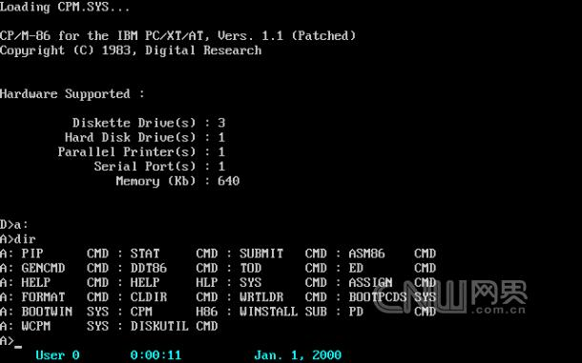
CP/M
1971年，Intel 公司成功地研制出了四位Intel 4004芯片
1974年，CP/M；全称：Control Program/Monitor （控制程序或监控程序）。
Gary Kildall
第一个微机操作系统

Slide 4
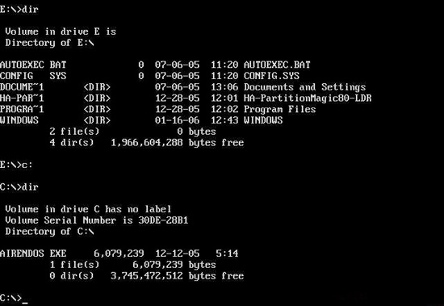
MS-DOS
1981年
微软
微软公司购买西雅图公司工程师Tim Paterson的SCP—DOS操作系统，改称MS—DOS V1.0
为用户上机操作和应用软件开发提供良好的外部环境
占领了个人电脑操作系统领域的大部分

Slide 5
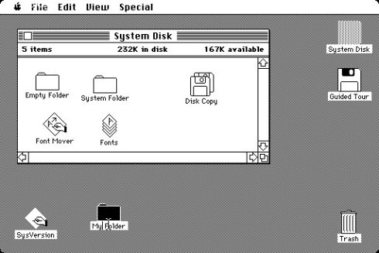
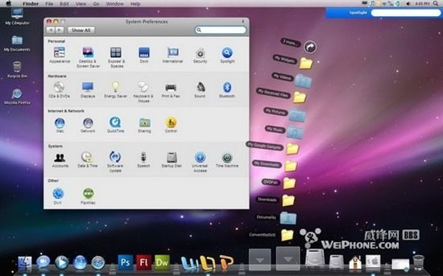
MAC OS
1984年，苹果发布了System 1
黑白界面的
世界上第一款成功的图形化用户界面操作系统，含有桌面、窗口、图标、光标、菜单和卷动栏等项目
Macintosh电脑

Slide 6

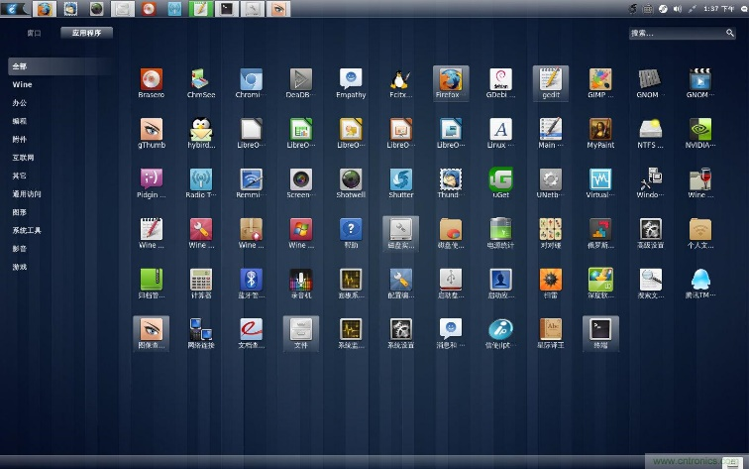
LINUX
Linus Torvalds
1991年
来自Unix
具有开放源代码、良好的可移植性、丰富的代码资源以及异常的健壮
未来最有前途的操作系统之一
Linux内核：Android, iOS

Slide 7
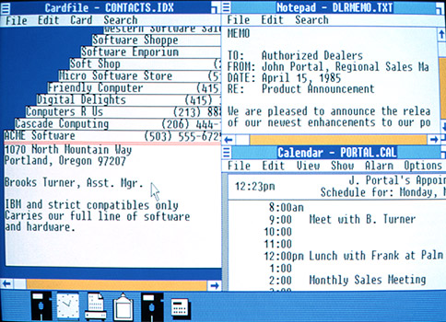
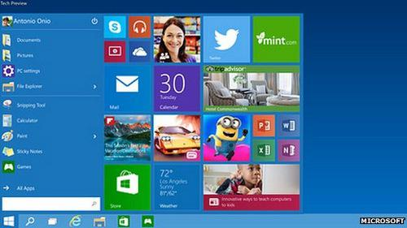
WINDOWS
1985
微软
最成功的个人桌面系统

Slide 8
主流手机操作系统

Slide 9
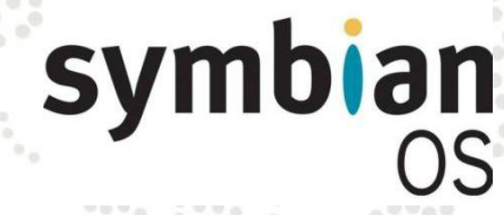
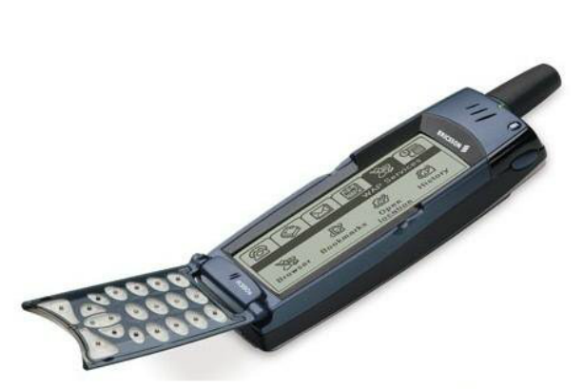
SYMBIAN
Symbian（塞班）
实时性、多任务的纯32位操作系统
1999，爱立信R380
智能手机
2006年全球Symbian手机总量达到一亿部

Slide 10
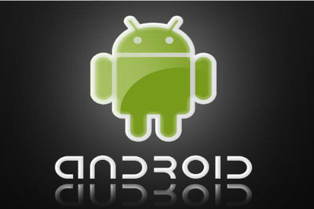
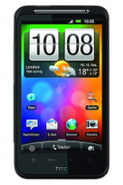
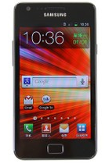
ANDROID
Google
2007年11月5日
基于Linux平台的开源手机操作系统
由操作系统、中间件、用户界面和应用软件组成，号称是首个为移动终端打造的真正开放和完整的移动软件
2014年市场份额：85%
最新版本：5.0

Slide 11

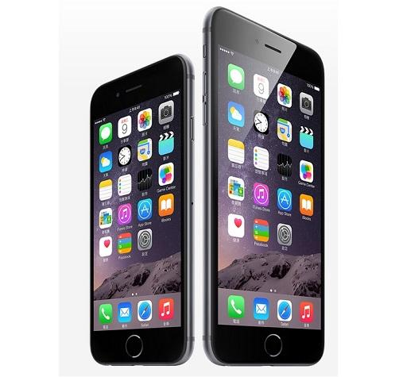
IOS
苹果公司
2007
iPhone、iPod touch以及iPad
系统名为iPhone OS，2010年6月7日WWDC (“苹果电脑全球研发者大会”)会上宣布改名为iOS
最新版本：8.4

Slide 12
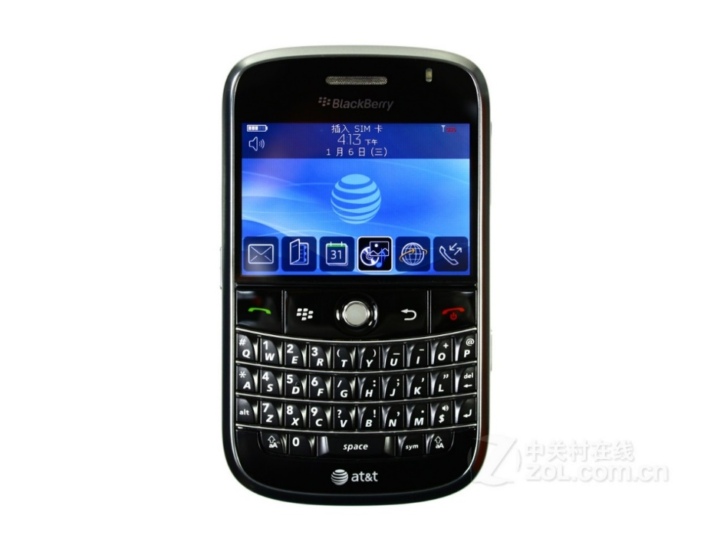
BLACKBERRY
黑莓系统
2008
加拿大Reserach In Motion（RIM）公司推出的一种无线手持邮件解决终端设备的操作系统
Blackberry系统的加密性能更强，更安全

Slide 13
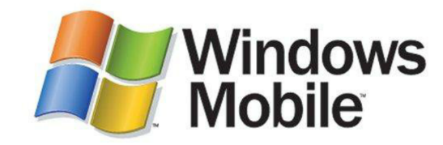
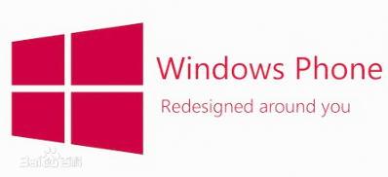
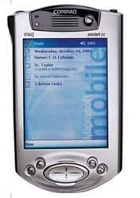
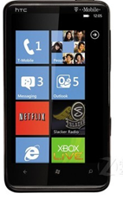
WINDOWS PHONE
前身： Windows Mobile
前前身：Pocket PC
微软
和Windows兼容性好
设计初衷是尽量接近于桌面版本的Windows，微软按照电脑操作系统的模式来设计WM，以便能使得WM与电脑操作系统一模一样

Slide 14
主题报告1
请用1-2页介绍一种非主流的操作系统，包括：
  概述
  用途
  特点
  界面
  其他
9月底最后一周（29日）交纸质材料

